Slide 1
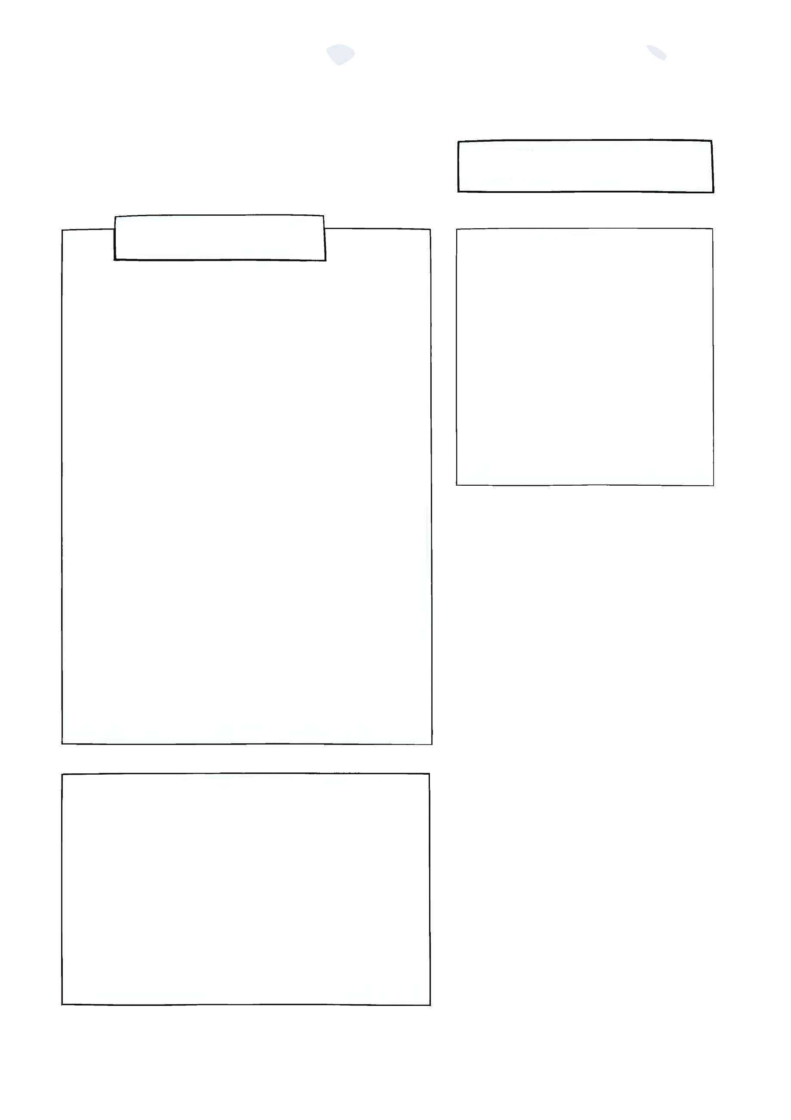
Planificador diario
Hoy estoy:
Hoy es:
Notitas importantes
Cositas pendientes
No te puedes olvidar esto:
www.imageneseducativas.com

Slide 2
Planificador diario
Hoy estoy:
Hoy es:
Notitas importantes
Cositas pendientes
No te puedes olvidar esto:
www.imageneseducativas.com

Slide 3
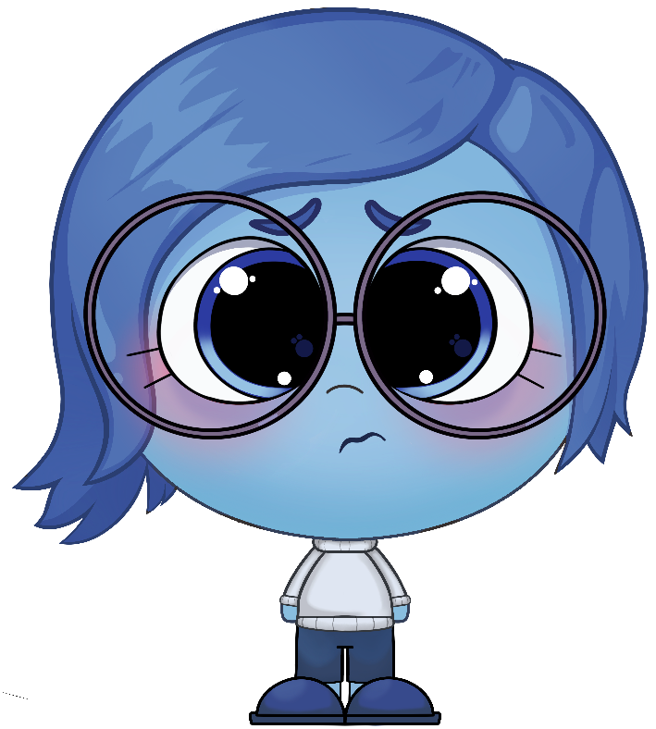
Planificador diario
Hoy estoy:
Hoy es:
Notitas importantes
Cositas pendientes
No te puedes olvidar esto:
www.imageneseducativas.com

Slide 4
Planificador diario
Hoy estoy:
Hoy es:
Notitas importantes
Cositas pendientes
No te puedes olvidar esto:
www.imageneseducativas.com

Slide 5
Planificador diario
Hoy estoy:
Hoy es:
Notitas importantes
Cositas pendientes
No te puedes olvidar esto:
www.imageneseducativas.com

Slide 6
Planificador diario
Hoy estoy:
Hoy es:
Notitas importantes
Cositas pendientes
No te puedes olvidar esto:
www.imageneseducativas.com

Slide 7
Planificador diario
Hoy estoy:
Hoy es:
Notitas importantes
Cositas pendientes
No te puedes olvidar esto:
www.imageneseducativas.com

Slide 8
Planificador diario
Hoy estoy:
Hoy es:
Notitas importantes
Cositas pendientes
No te puedes olvidar esto:
www.imageneseducativas.com

Slide 9
Planificador diario
Hoy estoy:
Hoy es:
Notitas importantes
Cositas pendientes
No te puedes olvidar esto:
www.imageneseducativas.com

Slide 10
Planificador diario
Hoy estoy:
Hoy es:
Notitas importantes
Cositas pendientes
No te puedes olvidar esto:
www.imageneseducativas.com

